Slide 1
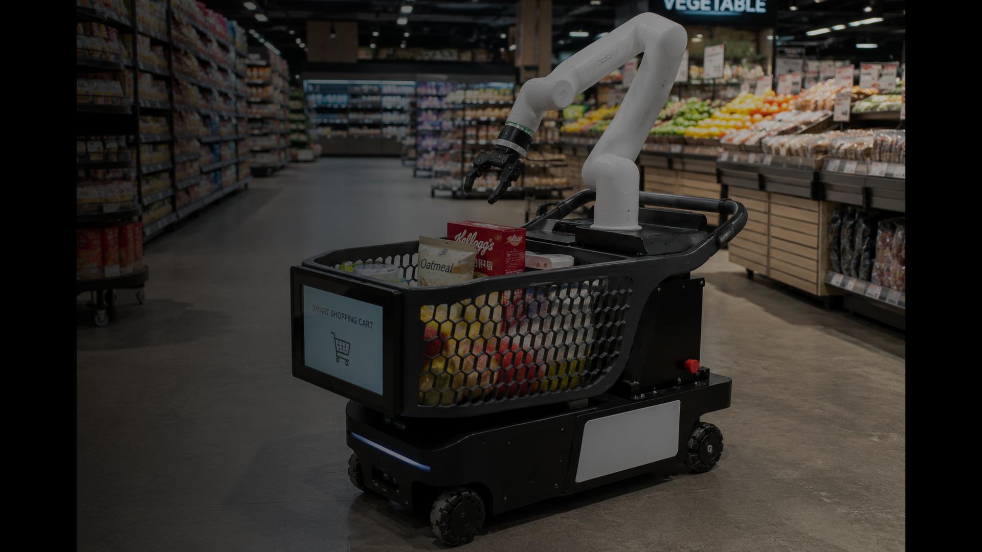
Physical AI Final Project
[완전 자율 쇼핑 파트너]
AGV, 로봇팔 통합 시스템
팀 완수상병
김완식 | 이수혁 | 이상휘 | 박병기
[2026. 7. 13]

Slide 2
SLIDE 2 — 섹션 구분
01. [섹션 제목]

Slide 3
SLIDE 3 — 콘텐츠
[슬라이드 제목]
[ 본문 내용 영역 ]

Slide 4
SLIDE 4 — 2단 레이아웃
[슬라이드 제목]
[ 왼쪽 영역 ]
[ 오른쪽 영역 ]

Slide 5
SLIDE 5 — 3단 카드
[슬라이드 제목]
[ 카드 1 ]
[ 카드 2 ]
[ 카드 3 ]

Slide 6
SLIDE 6 — 이미지/다이어그램
[슬라이드 제목]
[ 이미지 / 아키텍처 다이어그램 삽입 ]

Slide 7
SLIDE 7 — 마무리
Q & A
[팀명 · 연락처]

